Slide 1
Pridni sinko
Pascal Bruckner
Prof.: Bojana Modrijančič Reščič
Predstavil: Aljaž Starc, 2RC

Slide 2
Potek predstavitve
O knjigi
O avtorju
Književne Osebe
Obnova in odlomek
Moje mnenje
→ Viri

Slide 3

O knjigi
Avtor je Pascal Bruckner
Založila Modrijan založba leta 2015
Prevedel Jaroslav Skrušný
Uredila Mija Longyka
O knjigi sami:
  Ima 128 strani zgodbe, 8 poglavij
  Vse skupaj ima 173 strani
  Nima slik
  Je avtobiografija
  Zgodbe niso kronološko urejene

Slide 4
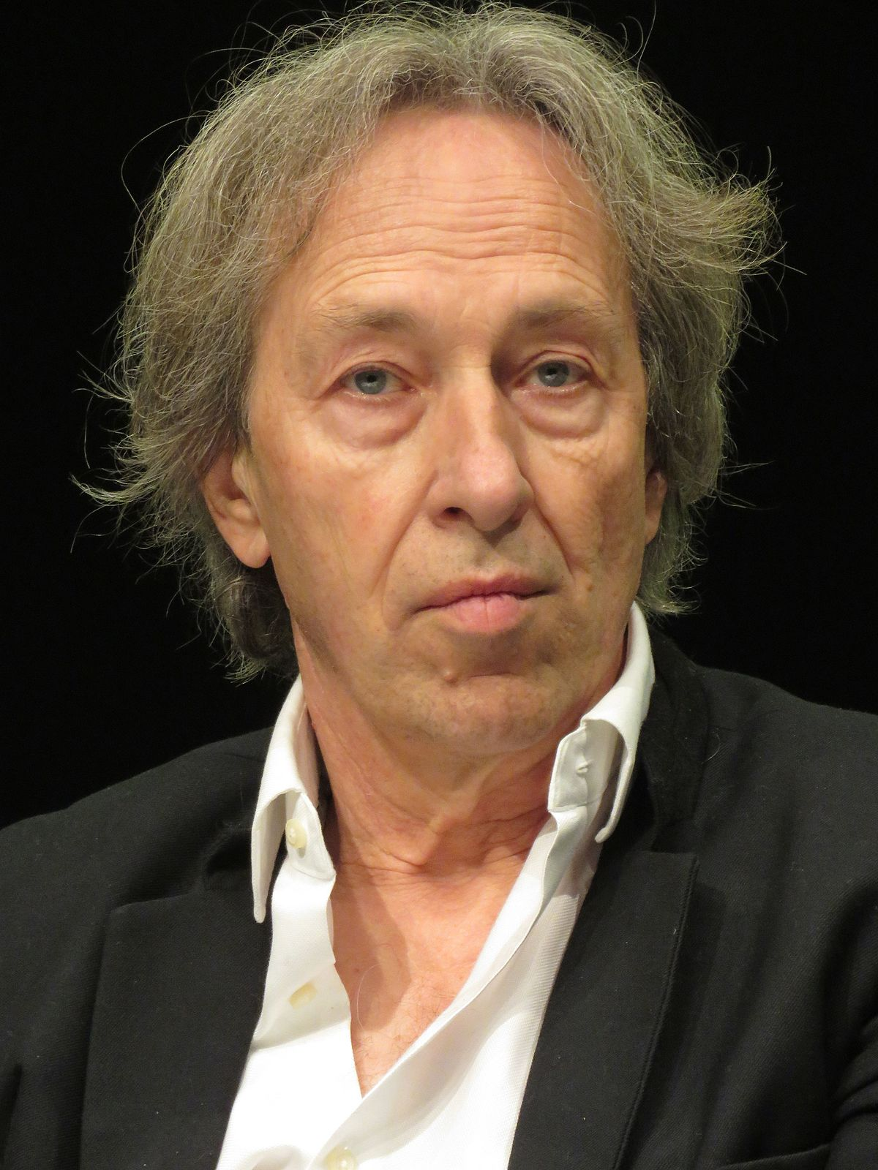
O avtorju - Pascal Bruckner
Rodil se je
  15. decembra leta 1948
  v Parizu
Šolal se je v jezuitski šoli
Napisal je vsaj 16 knjig
Udeležil se je tudi NATO konference v Kosovu – l. 1999

Slide 5
Kjiževne osebe
Pascal
  Oče ga je tudi klical „Renejček“
  Opisuje svoje življenje
  Kot otrok je dosti bolehal
Oče
  Je hitre jeze
  Ima zelo velik ego / „notranji jaz“
  Prenatančna oseba
  Delal kot kontrolor v rudnikih
  Imel dostojne finančne dohodke
Mater
  Skromna, delavna ter pokorna in pobožna oseba
  Vedno kriva za vse – oče
  Potrpežljiva skozi celotno obdobje starševstva
  Iskala pozornost na ekstremne načine
  Jemala sebi, da bi drugi imeli koristi

Slide 6
Kratka obnova ter odlomek
Pascal se rodi leta 1951
Že kot otrok gre v „dečji dom“ – zdravljenje
Vil je zelo veren, čez čas izgubil vero
Starši se vedno kregajo, oče išče prepir
  20 let pozneje, še vedno isto
Pri 15. letih pobegne od doma
Preseli se v Pariz pri 21. letih
  Dobi sina Erica
Dobi službo v Kaliforniji
Pri 51. letih mu umre mater
13 let pozneje umre še oče
Prvo poglavje
  → Prvi odstavek

Slide 7
Moje mnenje
Knjiga je zakomplicirana
Obnovo je zelo težko narediti, saj ima preveč detajlov ter ne kronološko urejena
Na internetu ne najdeš skoraj nič – v knjigi še manj
Je zanimiva
Me je hitro pritegnila k branju
Mi sploh ni žal, da sem jo večkrat prebral
Ima pasivno-agresivno-kruto vsebino

Slide 8
Hvala za pozornost

Slide 9
Viri
https://www.google.com/search?q=Pascal+Bruckner&tbm=isch
https://www.google.com/search?q=pridni+sinko
https://www.mladina.si/168383/pascal-bruckner-pridni-sinko/
https://en.wikipedia.org/wiki/Pascal_Bruckner
https://sl.wikipedia.org/wiki/Pascal_Bruckner

